Slide 1
解决问题

Slide 2
1. 在实际情境中理解估算的意义，学会利用已学的乘法口算
进行估算，知道估算的思路。
2. 在具体的情境中，培养学生根据实际选择合适的算法的
能力，培养学生的估算能力。
3. 学会运用估算解决生活中的问题，帮助学生积累根据具体
情况灵活选择估算方法和用估算结果作出决策的活动经验。

Slide 3
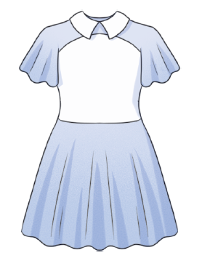
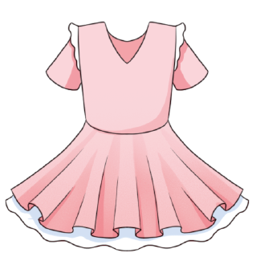
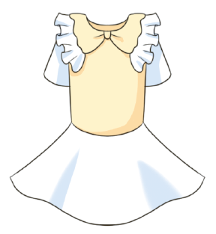

6
张老师要为学校舞蹈队选购 18 套相同的服装，
她带了 2600 元，可以买哪几款服装？
①
②
③
108 元
130 元
208 元
知道了哪些数学信息？要解决的问题是什么？

Slide 4
（1）要买 18 套相同的服装。
6
张老师要为学校舞蹈队选购 18 套相同的服装，
她带了 2600 元，可以买哪几款服装？
①
②
③
108 元
130 元
208 元
（2）知道了三款服装的价格。
（3）要求的是 2600 元可以买 18 套哪款服装。

Slide 5
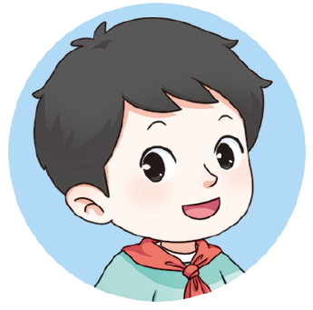
①
②
③
108 元
130 元
208 元
我用精确计算的方法。
把三款服装各买 18 套需要多少钱算出来，
再和 2600 比较，
如果算的结果比 2600 大就不够，
等于或小于 2600 就够了。

Slide 6
①
②
③
108 元
130 元
208 元
都买第一款：
都买第二款：
都买第三款：
108×18 = 1944 (元)
138×18 = 2340 (元)
208×18 = 3744 (元)
2600 > 1944
2600 > 2340
2600 < 3744
你还有其他的方法吗？

Slide 7
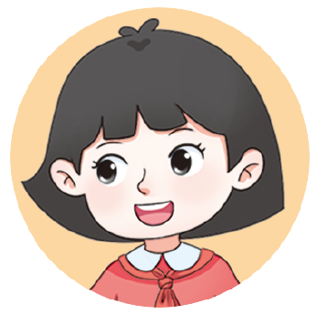
①
②
③
108 元
130 元
208 元
我用估算的方法，解决起来更方便。
都买第一款：
108 × 18
估大
估大
110 × 20 = 1944 (元)
实际需要的钱比 2200 元少，够。

Slide 8
①
②
③
108 元
130 元
208 元
都买第二款：
130 × 18
估大
130 × 20 = 2600 (元)
实际需要的钱比 2600 元少，够。

Slide 9
①
②
③
108 元
130 元
208 元
都买第三款：
208 × 18
估小
200 × 18 = 3600 (元)
实际需要的钱比 3600 元多，不够。
答：张老师可以买第一款或第二款服装。

Slide 10
回顾反思
估算时需要注意什么？
（1）需要根据实际情况明确是将数据往大估，还是往小估，
然后进行推理判断。
把钱数往大估都够，实际一定够；
把钱数往小估都不够，实际一定不够。
（2）三位数乘两位数的估算方法：先把多位数看成整十数、
整百数或整百整十数，再相乘，估算出积的近似值。

Slide 11

【选自教材第54页 做一做】
某学校 1026 名师生乘车去参观博物馆。每辆车
限乘 48 人，19 辆车够吗？
限乘人数里包括司机。
每辆车能够乘坐师生的人数是多少？
48－1 = 47
47×19 和 1026 比大小，怎么进行估算？

Slide 12
【选自教材第54页 做一做】
某学校 1026 名师生乘车去参观博物馆。每辆车
限乘 48 人，19 辆车够吗？
48－1 = 47（人）
限乘人数里包括司机。
将 47 估成 50，将 19 估成 20。
50 × 20 ＝ 1000（人）
1000 < 1026 47 × 19 < 1026
19 辆车不够。

Slide 13
学习这节课后，你们有什么收获？

